Slide 1
nebihoktatas.hu
Mese habbal, szülinappal
Bevezetés az élelmiszerbiztonság világába

Slide 2
Alapok

Slide 3
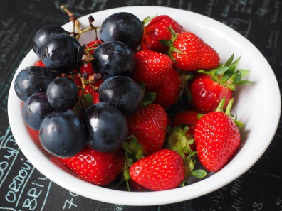
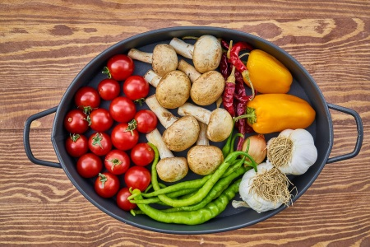
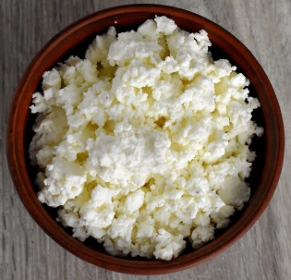
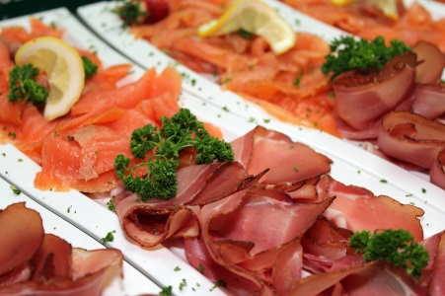
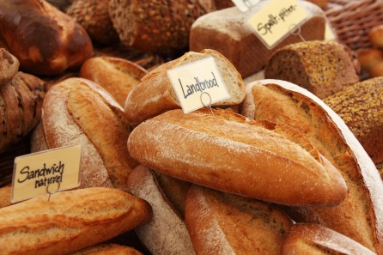
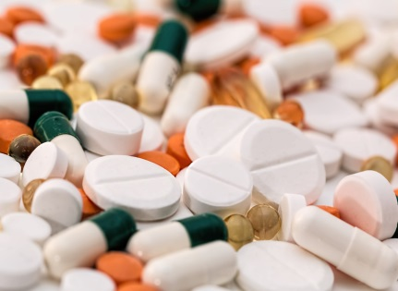
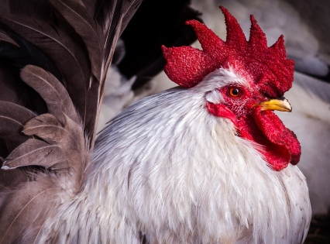
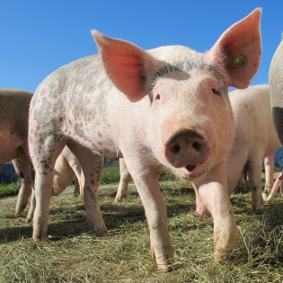
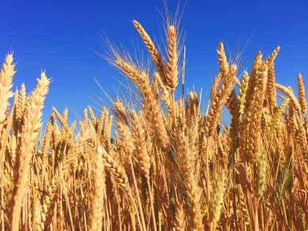
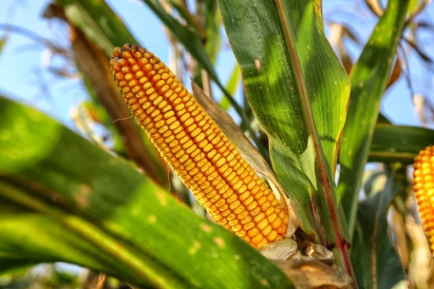
^{Mit nevezünk élelmiszernek?}
Minden emberi fogyasztásra szánt vagy arra alkalmas termék. (beleértve a nyers vagy akár technológiai folyamatok által előállított anyagot)
^{Alapok}
^{Mese habbal, szülinappal} – Bevezetés az élelmiszerbiztonság világába
3
Notes:
Élelmiszernek nevezünk minden olyan anyagot vagy terméket, amely alkalmas arra, hogy mi emberek megegyük vagy megigyuk. Az élelmiszerek közé soroljuk pl. a vizet, az italokat, de még a rágógumit is. Azonban az élőállat, (pl. baromfi), a takarmány, a még betakarítás előtt álló növények (szántóföldeken), valamint a gyógyszerek nem tartoznak közéjük.
Képek forrása
Pipa és x: https://pixabay.com/illustrations/feedback-opinion-gut-bad-neutral-1311638/
Gyümölcsök: https://pixabay.com/photos/fruit-plate-grapes-strawberries-1271943/
Zöldségek: https://pixabay.com/photos/casserole-dish-vegetable-tomato-2776735/
Túró: https://pixabay.com/photos/food-bowl-no-one-wood-healthy-3366471/
Sonka: https://pixabay.com/photos/ham-salmon-parsley-lemons-buffet-770937/
Kenyér: https://pixabay.com/photos/background-baguette-baked-bakery-2561/
Gyógyszer: https://pixabay.com/photos/headache-pain-pills-medication-1540220/
Kakas: https://pixabay.com/photos/nature-poultry-haan-chicken-them-3158046/
Malac: https://pixabay.com/photos/pig-alp-rona-furna-sow-happy-pig-214349/
Kalász: https://pixabay.com/photos/wheat-grass-barley-autumn-harvest-863392/
Kukorica: https://pixabay.com/photos/corn-on-the-cob-nature-crop-2083529/

Slide 4
Mit nevezünk élelmiszerláncnak?
A termőföldtől a fogyasztók asztaláig tartó folyamatok és a közben létrejövő termékek összessége.
^{Alapok}
^{Mese habbal, szülinappal} – Bevezetés az élelmiszerbiztonság világába
4
Notes:
Élelmiszerláncnak nevezzük azt a több lépésből álló folyamatot, amíg az élelmiszer eljut a termőföldtől egészen a fogyasztó asztaláig. Ezt a folyamatot ne tévesszük össze a tápláléklánccal, vagy a kereskedelmi lánccal.
Képek forrása:
Nébih

Slide 5
^{Élelmiszer = biztonság?}
A biztonságos élelmiszer az emberi szervezet számára nem okoz ártalmat, vagyis az egészségünkre nem káros még hosszú távú fogyasztásnál sem.
^{Alapok}
^{Mese habbal, szülinappal} – Bevezetés az élelmiszerbiztonság világába
5
Notes:
A sok lépcsős folyamatban a termékek előállításától kezdve egészen a boltokig mindenkinek szem előtt kell tartania az élelmiszerbiztonságot.
A biztonságos élelmiszer az emberi szervezet számára nem jelenthet veszélyt, egészségünkre nem lehet káros.
Képek forrása:
Adobe stock

Slide 6
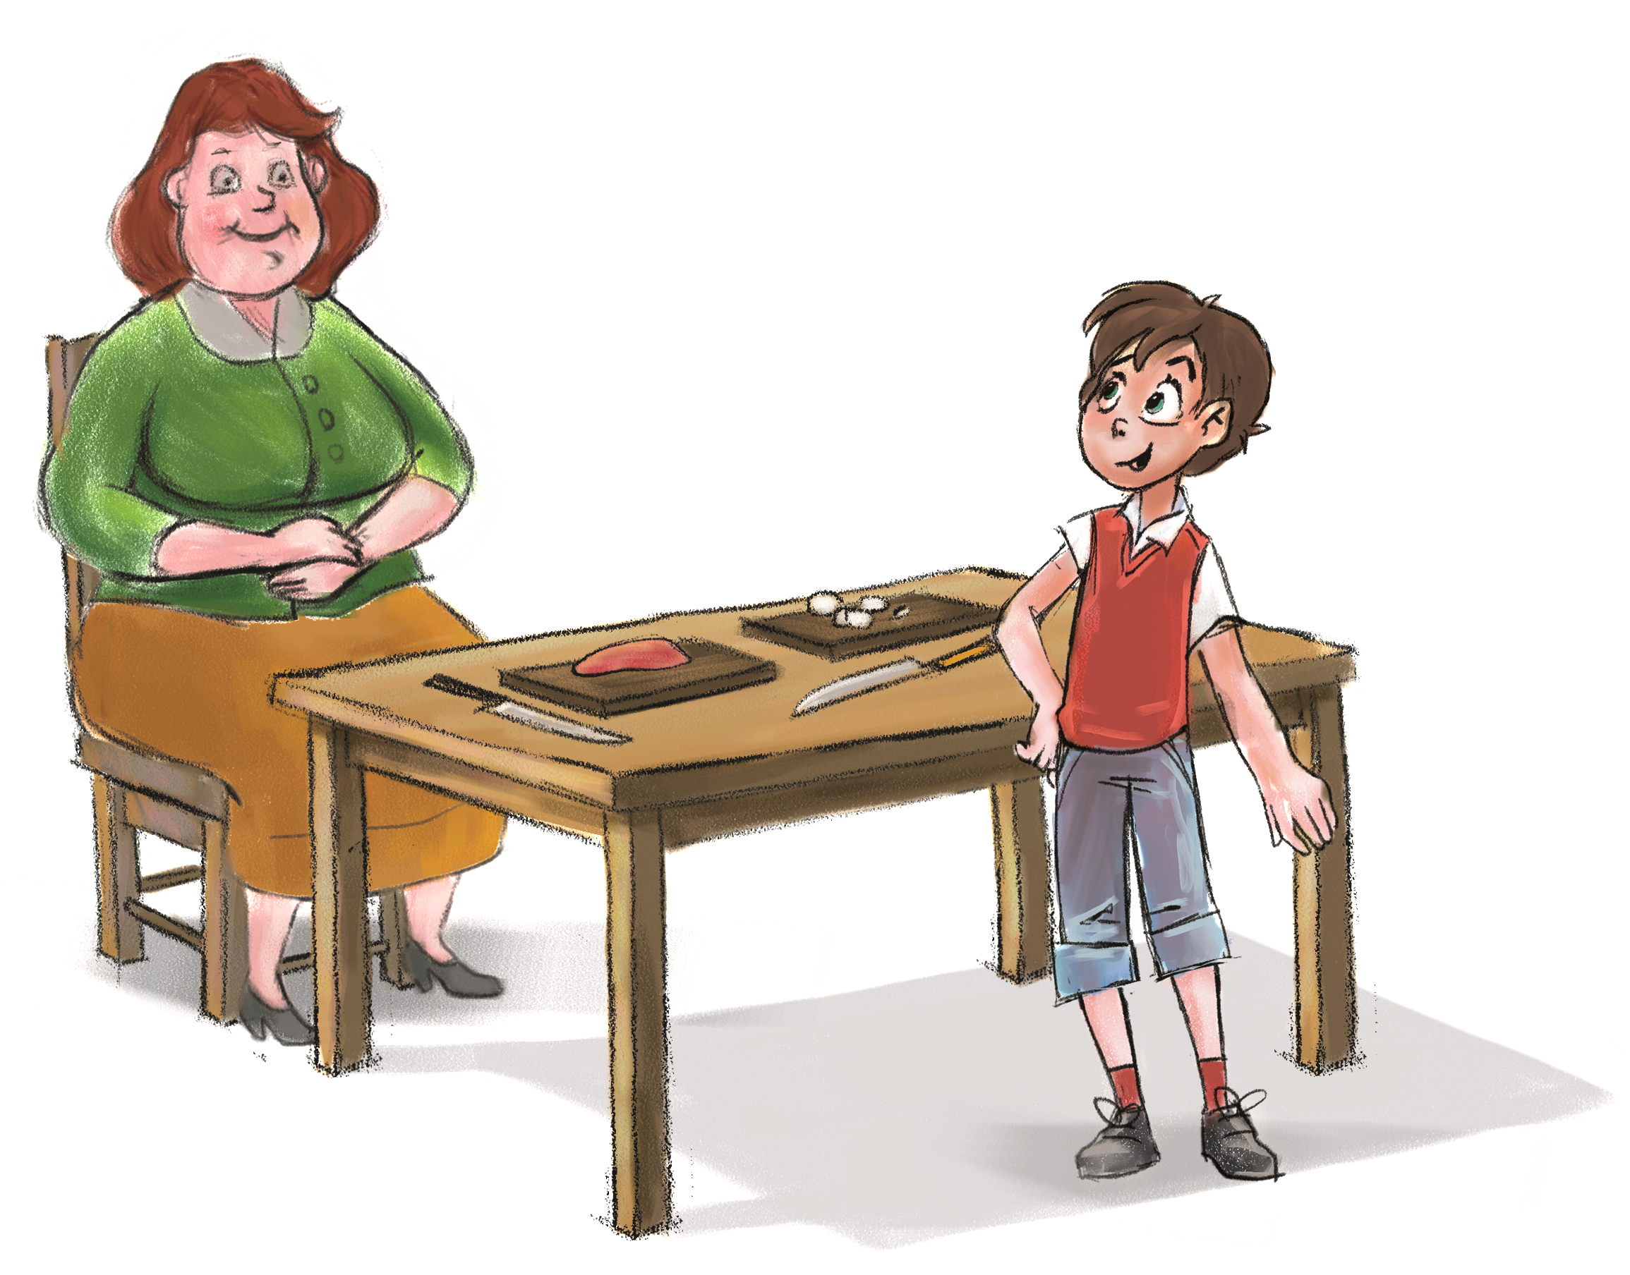
Mit tehetsz az élelmiszerbiztonság fenntartásáért?
^{Alapok}
A romlékony élelmiszereket tárold a hűtőszekrényben!
Moss kezet étkezés előtt!
Használj tiszta eszközöket!
^{Mese habbal, szülinappal} – Bevezetés az élelmiszerbiztonság világába
6
Notes:
A biztonság fenntartásához oda kell figyelnünk néhány olyan egyszerű szabály betartására, mint pl. a kézmosásra, az élelmiszerek helyes tárolására, illetve a tiszta eszközök használatára.
Képek forrása:
Nébih, Mese habbal, szülinappal című mesekönyv

Slide 7
Bevásárlás előtti teendők
Notes:
A következő néhány dia segítségével bemutatjuk, mik is lehetnek azok a lépések, amelyekre, ha megfelelő figyelmet fordítunk, biztonságos élelmiszer kerülhet az asztalunkra. Kezdjük a bevásárlás előtti teendőkkel.

Slide 8
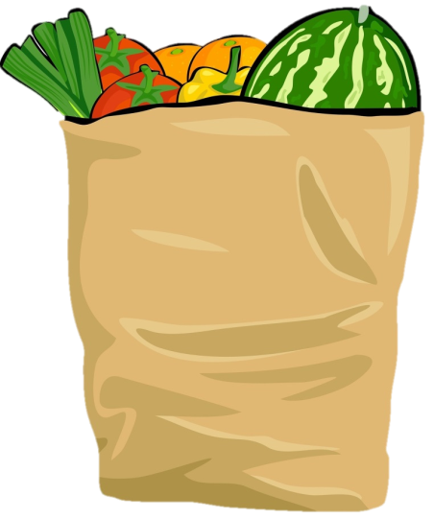
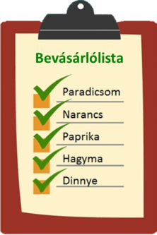
^{Bevásárlólista készítése}
A bevásárlólistára kerülnek azok az élelmiszerek, amiből nincs, vagy kevés van otthon, így csak azt vásároljuk meg, amire tényleg szükségünk van.
^{Bevásárlás előtti teendők}
Így kevesebb élelmiszerhulladék keletkezik! Egy ember egy év alatt 65 kg élelmiszerhulladékot termel. Ennek a fele a figyelmetlenségnek köszönhető!
Erről bővebben a Nébih Maradék nélkül programjának honlapján tájékozódhatsz.
^{Mese habbal, szülinappal} – Bevezetés az élelmiszerbiztonság világába
8
Notes:
A bevásárlás tervezését a bevásárlólista elkészítésével kezdjük. Először érdemes szétnézni a konyhában, hűtőszekrényben, kamrában, hogy a beváráslólistára biztosan csak olyan élelmiszerek kerüljenek fel, amelyekre tényleg szükségünk van. Célszerű ezeket az élelmiszereket olyan sorrendben felírni, ahogy azokat majd a kosárba tesszük (kezdve a nem hűtött termékekkel, majd a hűtést, végezetül a fagyasztást igénylő termékekkel).
Ha nincs időnk alaposan átnézni a hűtőt, kamrát, esetleg elkészíteni a bevásárlólistát, akkor erre a célra használhatjuk a telefonunkat. Több applikáció is rendelkezésünkre áll, amelyek megkönnyítünk a dolgunkat.
A bevásárlólista készítésével az élelmiszerhulladékok mennyiségét is csökkenteni tudjuk, hiszen, ha nem halmozunk fel túl sok élelmiszert, amelyre nincs szükségünk, akkor kevesebb élelmiszer végzi később a kukában. Bővebb információért látogass el a Maradék nélkül elnevezésű program honlapjára: maradeknelkul.hu.
Képek forrása:
Bevásárlólista: https://pixabay.com/vectors/buy-checklist-clipboard-l-list-1297592/
Zöldségek: https://pixabay.com/illustrations/bag-shopping-groceries-food-fruit-1105587/

Slide 9
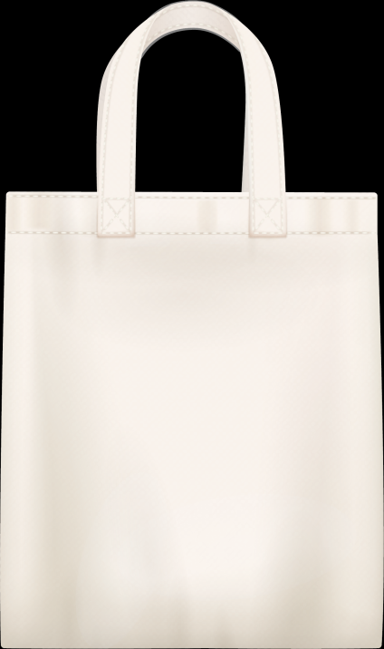
^{Bevásárlótáska bekészítése}
^{Bevásárlás előtti teendők}
^{Hűtőtáska} ^{vagy hűtőláda}
^{+ jégakku}
^{Vászontáska}
^{Mese habbal, szülinappal} – Bevezetés az élelmiszerbiztonság világába
9
Notes:
A másik fontos dolgunk előkészíteni néhány vászontáskát, hogy a különböző élelmiszereket elkülönítve tudjuk hazaszállítani. Amennyiben fagyasztott élelmiszert is szeretnénk vásárolni, fontos hűtőtáskát is magunkkal vinni.
Képek forrása:
Adobe stock

Slide 10
Mire figyeljünk bevásárlás közben?
Notes:
Az előkészületek után a bevásárlás is odafigyelést igényel.

Slide 11
Bevásárlókosár és bevásárlókocsi
Mindig tiszta bevásárlókocsit vagy kosarat használj!
Mire figyeljünk bevásárlás közben?
A bevásárlókocsiban csak az arra kialakított részbe szabad ülni!
^{Mese habbal, szülinappal} – Bevezetés az élelmiszerbiztonság világába
11
Notes:
Az első dolgunk a bevásárlókocsi, kosár tisztaságának ellenőrzése. Ügyeljünk arra, hogy ugyanolyan állapotban kerüljön vissza a helyére, ahogyan mi is kivettük.
A bevásárlókocsik többségében kialakítottak egy ülést, ahova a kisebb gyermekeket tudjuk beültetni a bevásárlás során. Figyeljünk arra, hogy a gyerekek kizárólag ennek megfelelően üljenek a bevásárlókocsiba, azaz a lábuk kifelé lógjon a kocsiból, ezzel is elkerülve, hogy a cipőre ragadt szennyeződések a kocsiban végezzék.
Képek forrása:
Bevásárlókosár: https://pixabay.com/vectors/basket-shopping-ecommerce-154317/
Bevásárlókocsi: https://pixabay.com/illustrations/grocery-shopping-grocery-cart-4035414/
Bevásárlókocsi (gyerekeknek): https://pixabay.com/illustrations/grocery-shopping-grocery-cart-4035414/

Slide 12
^{Élelmiszerek csomagolása}
Mire figyeljünk bevásárlás közben?
^{Megvédi az élelmiszereket}
Meghosszabbítja az élelmiszerek eltarthatóságát
Könnyebben tudjuk szállítani és tárolni az élelmiszereket
Információt nyújt az élelmiszerekről
^{Mese habbal, szülinappal} – Bevezetés az élelmiszerbiztonság világába
12
Notes:
Bevásárlás közben figyelmet kell fordítanunk még a termékek csomagolására, hiszen ezek nem csak megvédik az élelmiszert a szennyeződésektől, hanem meghosszabbítják az élelmiszerek eltarthatóságát, könnyebb szállítást tesznek lehetővé, valamint információt nyújtanak a termékről.
Képek forrása:
Pajzs: https://pixabay.com/vectors/shield-badge-logo-symbol-label-308943/
Homokóra: https://pixabay.com/illustrations/icon-old-hourglass-time-run-out-1332794/
Autó: https://pixabay.com/vectors/truck-vehicle-semi-freight-cargo-39102/
Vonalkód: https://pixabay.com/vectors/bar-code-information-data-business-24157/

Slide 13
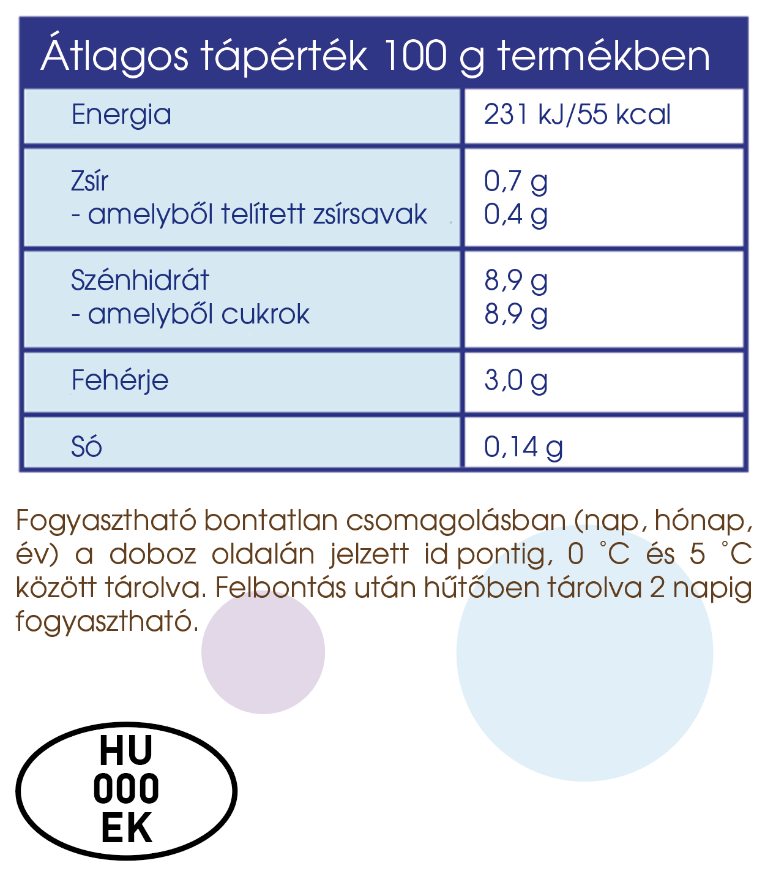
Mit kell megfigyelned a csomagoláson?
Összetevők
Mire figyeljünk bevásárlás közben?
Csomagolás sértetlensége
Eltarthatósági idő
^{Mese habbal, szülinappal} – Bevezetés az élelmiszerbiztonság világába
13
Notes:
A csomagolás sértetlensége mellett a következő információkat érdemes megfigyelni a terméken, amelyeket kötelezően fel kell tüntetni egy élelmiszer csomagolásán:
az élelmiszer megnevezése
összetevők
allergiát vagy intoleranciát okozó anyagok felsorolása
a csomagban lévő élelmiszer mennyisége
lejárati dátum (fogyaszthatóság vagy minőségmegőrzési idő)
tárolási vagy felhasználási javaslatok, szabályok
előállító vagy forgalmazó neve
származási hely
tápértékjelölés
alkoholtartalom (alkoholtartalmú élelmiszerek esetében)
Képek forrása:
Nébih, Szupermenta: https://szupermenta.hu/nagyito-alatt-a-jeloles-avagy-mit-nezzunk-a-dobozokon/
Adobe stock

Slide 14
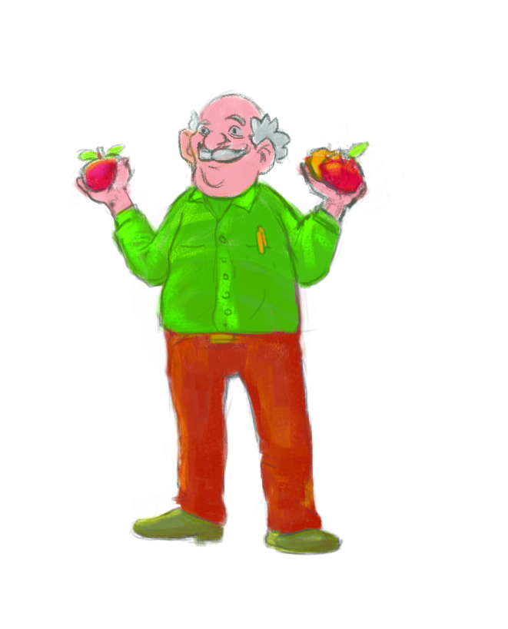
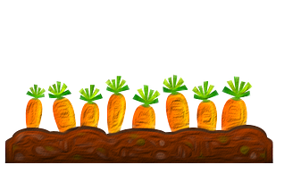
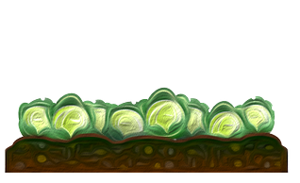
^{Keresd a hazait!}
Azzal is védd a környezetet, hogy hazai élelmiszereket választasz. Ezeket nem kell olyan hosszú úton szállítani, és általában frissebbek, finomabbak is!
Mire figyeljünk bevásárlás közben?
^{Mese habbal, szülinappal} – Bevezetés az élelmiszerbiztonság világába
14
Notes:
A boltokban rengeteg olyan élelmiszerrel találkozhatunk, amelyek külföldről érkeznek Magyarországra. Ezek közül vannak olyanok, amelyeket hazánkban nem tudunk előállítani, azonban számos olyan termék található a polcokon, amelyet Magyarországon is nagy mennyiségben, jó minőségben tudunk termeszteni, gyártani. Mivel ezek kisebb utat tesznek meg a termelőtől a fogyasztóig, ezért nem csak finomabbak külföldi társaikhoz képest, de megvásárlásukkal a környezetet is védhetjük.
Képek forrása:
Nébih, Mese habbal, szülinappal című mesekönyv
Búza, répa, saláta, kukorica: https://pixabay.com/vectors/farm-field-plantation-tree-158332/

Slide 15
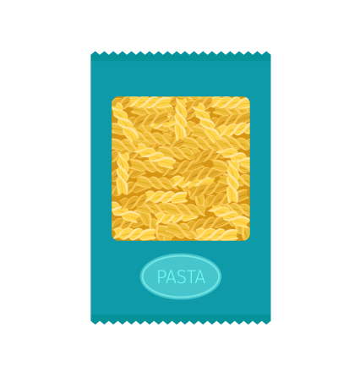
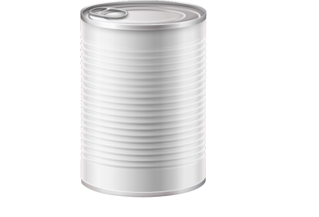
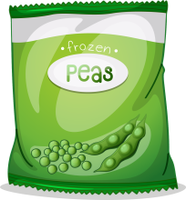
^{Számít a sorrend}
1. Hűtést nem igénylő élelmiszerek
Mire figyeljünk bevásárlás közben?
2. Hűtést igénylő élelmiszerek
3. Fagyasztást igénylő élelmiszerek
^{Mese habbal, szülinappal} – Bevezetés az élelmiszerbiztonság világába
15
Notes:
A bevásárlólistánál már említettük, hogy nem mindegy, hogy az élelmiszereket milyen sorrendben tesszük a kosárba, hiszen a boltok polcai között képesek vagyunk akár órákat is eltölteni. Ezért először a hűtést nem igénylő élelmiszereket érdemes összegyűjteni, pl. konzervek, száraztészta, banán. Ezt követik azok, amelyek hűtést (0-5°C) igényelnek. Ilyen élelmiszer pl. a tej, felvágottak. Végezetül a fagyasztást (-18°C) igénylők következnek, pl. fagylalt, fagyasztott zöldborsó.
Képek forrása:
Nébih, Mese habbal, szülinappal című mesekönyv
Adobe stock

Slide 16
Bevásárlás utáni teendők

Slide 17
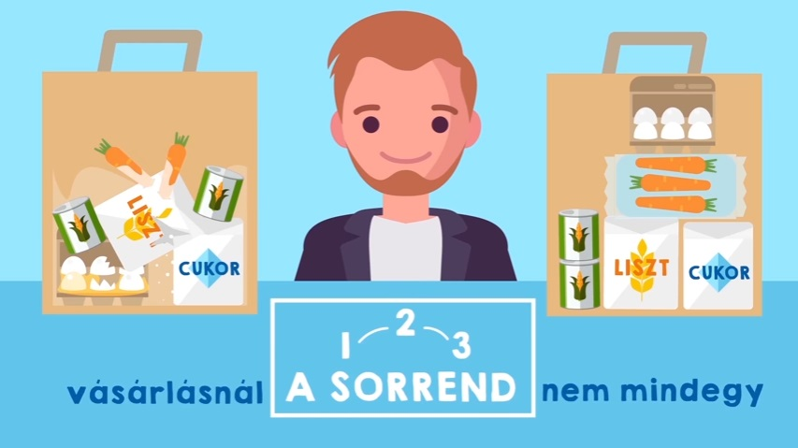
^{A pakolás művészete}
Figyeljünk arra, hogy ne sérüljön az ételek csomagolása.
^{Bevásárlás utáni teendők}
Nyers húst sose tegyünk ugyanabba a táskába, ahova a fogyasztásra kész ételeket ^{(pl. zöldségek, pékáru).}
^{Mese habbal, szülinappal} – Bevezetés az élelmiszerbiztonság világába
17
Notes:
Ha összegyűjtöttünk minden élelmiszert, amelyre szükségünk van, akkor a fizetés után pakoljuk ezeket a már gondosan bekészített táskákba, vagy hűtőládába. Figyeljünk a különböző élelmiszertípusokat elkülönítésére. A fogyasztásra kész élelmiszereket csomagoljuk külön azoktól, amelyek még előkészítést igényelnek, hogy pl. a nyers hús ne érintkezzen egy azonnali fogyasztásra szánt élelmiszerrel, pl. zsemle.
Arra is ügyeljünk, hogy az élelmiszerek ne törjék össze egymást, ne sérüljön meg azok csomagolása a szállítás során (pl. tojás ne kerüljön a táska aljára).
Ha az élelmiszerek mellett beszereztetek pl. tisztítószereket, akkor ezeket is elkülönítve szükséges hazaszállítani.
Kép forrása:
Nébih, Maradék nélkül program
X: https://pixabay.com/illustrations/feedback-opinion-gut-bad-neutral-1311638/

Slide 18
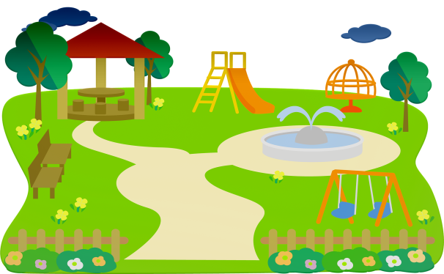
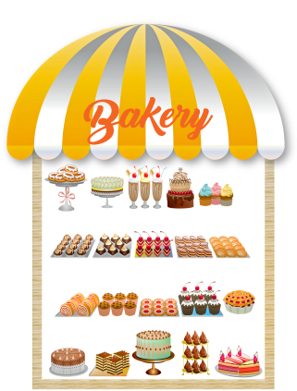
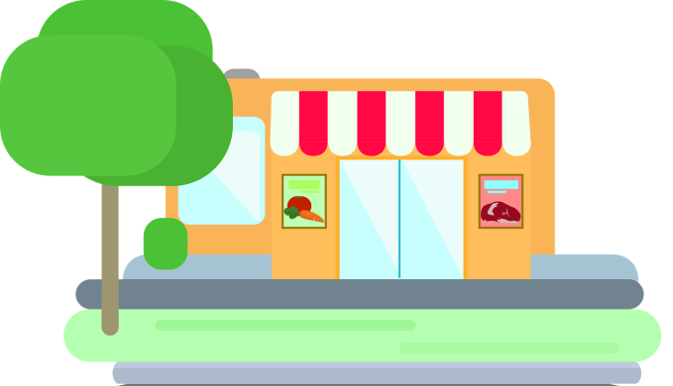
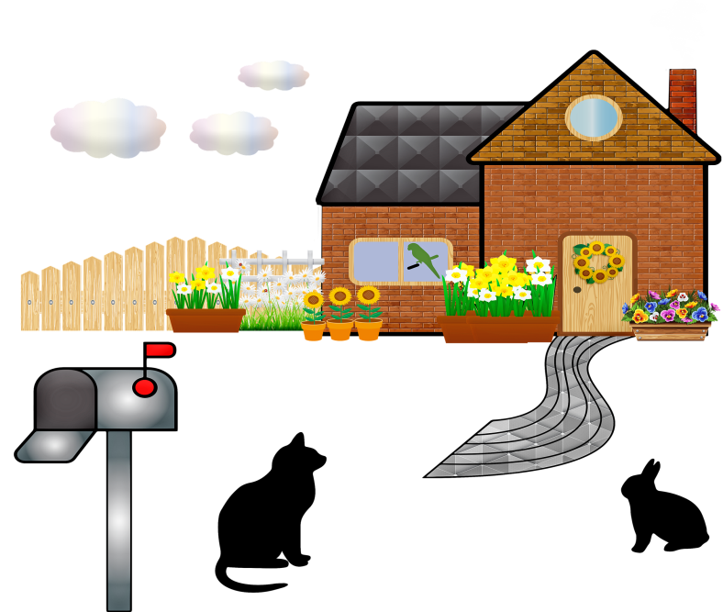
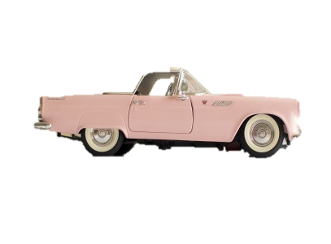
^{Szállítás}
Ha végeztünk a bevásárlással, akkor az élelmiszereket egyenesen haza kell vinni!
^{Bevásárlás utáni teendők}
^{Mese habbal, szülinappal} – Bevezetés az élelmiszerbiztonság világába
18
Notes:
Ha végeztünk a bevásárlással, akkor egyenesen menjünk haza, hogy a megvásárolt, hűtést, fagyasztást igénylő élelmiszerek minél kevésbé melegedjenek fel az utazás során. Helyezzük azokat minél hamarabb hűtőszekrénybe, fagyasztóba.
Képek forrása:
Bolt: https://pixabay.com/illustrations/supermarket-market-minimarket-sell-2011060/
Játszótér: https://pixabay.com/illustrations/park-play-slide-children-4257026/
Pékség: https://pixabay.com/illustrations/bakery-window-awning-bakery-shop-4167520/
Otthon: https://pixabay.com/illustrations/brick-house-landscape-flowers-4238829/
Autó: https://pixabay.com/photos/car-pink-car-thunderbird-drive-1957037/
Piros jelzőlámpa: https://pixabay.com/vectors/traffic-light-red-stop-149581/
Zöld jelzőlámpa: https://pixabay.com/vectors/traffic-light-green-go-149580/
Piros x: https://pixabay.com/illustrations/feedback-opinion-gut-bad-neutral-1311638/

Slide 19
Otthoni teendők

Slide 20
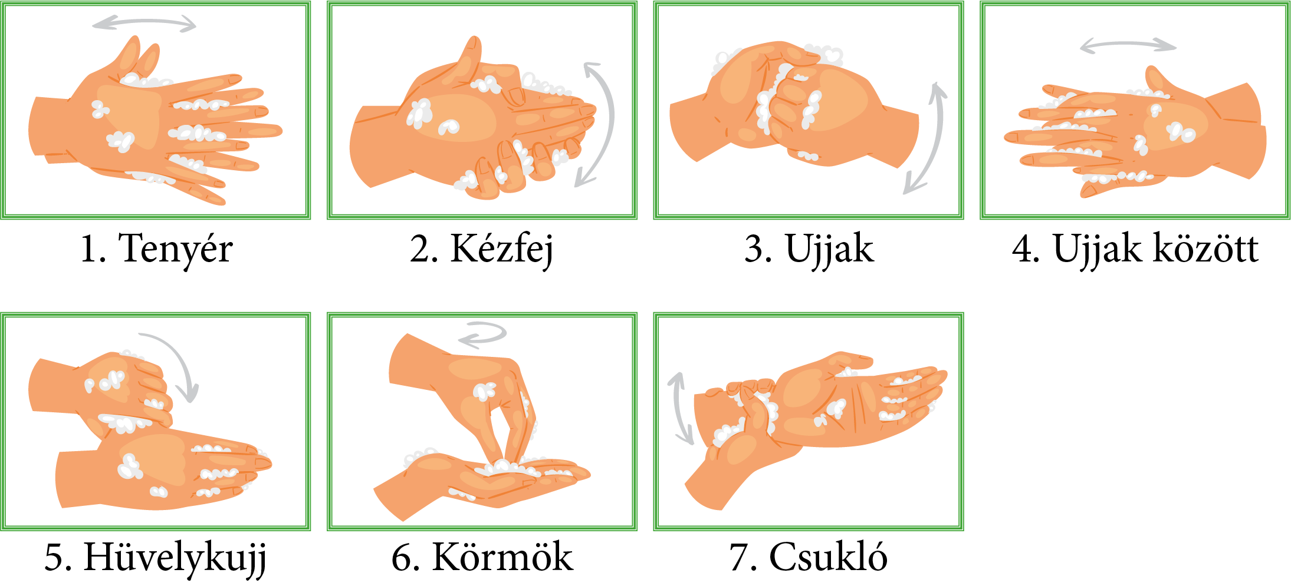
^{Alapos kézmosás}
^{Vízzel és szappannal}
^{Otthoni teendők}
^{Mese habbal, szülinappal} – Bevezetés az élelmiszerbiztonság világába
20
Notes:
Hazaérkezéskor az első dolgunk mindig a kézmosás legyen, amelyhez víz és szappan együttes használata szükséges. A kézmosáskor a kezünk minden részét alaposan mossuk meg: tenyér, ujjak, hüvelykujj, körmök, ujjaink közötti terület, kézfej, csukló.
A kézmosás következő lépése a kéz szárazra törlése, amelynek legmegfelelőbb eszköze a papír kéztörlő. A textil törölközők gyakran nedvesek maradnak, amelyeken a mikrobák könnyedén elszaporodhatnak, ezért ügyelnünk kell azok rendszeres mosására.
Képek forrása:
Adobe stock

Slide 21
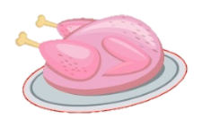
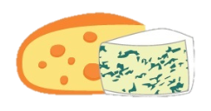
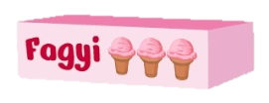
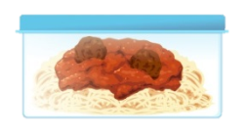
^{Mit hova tegyünk?}
Hűtést nem igénylő
^{Otthoni teendők}
Hűtést igénylő
Fagyasztást igénylő
^{Mese habbal, szülinappal} – Bevezetés az élelmiszerbiztonság világába
21
Notes:
A termékek elpakolásakor is számít a sorrend. Először a fagyasztást igénylő élelmiszerek kerüljenek a helyükre, ezt a hűtőszekrénybe kerülő élelmiszerek kövessék:
Felső polc: maradékok, készételek
Középső polc: fogyasztásra kész élelmiszerek (pl. joghurt)
Alsó polc: nyers hús, tojások
Fiókok: zöldségek, gyümölcsök
Ajtó: tej, gyümölcslevek
Végül azok az élelmiszerek következzenek, amelyeket elegendő a kamra vagy konyhaszekrény polcán tárolni.
Képek forrása:
Nébih, Mese habbal, szülinappal című mesekönyv

Slide 22
^{Biztonságos ételkészítés}
Alapos kézmosás, tiszta konyhai felületek és eszközök
Külön eszközök a nyers húsnak és friss zöldségeknek
^{Otthoni teendők}
Az élelmiszerek helyes tárolása fontos
Betegen nem szabad ételt készíteni
Háziállat ne legyen a konyhában
Alaposan süss/főzz meg mindent, ez a kórokozók legnagyobb ellensége
A maradékokat időben tedd a hűtőbe
^{Mese habbal, szülinappal} – Bevezetés az élelmiszerbiztonság világába
22
Notes:
Ha minden élelmiszer a helyére került, akkor neki is láthatunk az ételkészítésnek. Ahhoz, hogy elkerülhessük a betegségeket, néhány szabályt mindenképpen be kell tartanunk:
Mossunk alaposan kezet, mielőtt ételkészítésbe kezdünk, és ügyeljünk arra is, hogy tiszták legyenek a konyhai felületek és eszközök is
Külön eszközöket használjunk a nyers húsok feldolgozásához és friss zöldségek szeleteléséhez
Figyeljünk oda az élelmiszerek helyes tárolására, hűtőszekrény (0-5°C) és fagyasztó (-18°C) helyes hőmérsékletére
Ha betegek vagyunk, ne készítsünk ételt másoknak, még családtagoknak se
A háziállatokat ne engedjük a konyhába
Alaposan süssünk/főzzünk meg mindent, hogy az élelmiszerekben található, egészségre veszélyes mikrobák elpusztuljanak. Ehhez az szükséges, hogy élelmiszer legbelső pontja 2 percen keresztül elérje a 75°C-ot. Ezt úgynevezett maghőmérővel ellenőrizhetjük.
A maradékokat időben tegyük a hűtőbe (2 órán belül), hogy a mikrobák ne tudjanak elszaporodni az ételben.
Képek forrása:
Nébih, Mese habbal, szülinappal című mesekönyv

Slide 23
Élelmiszer-eredetű megbetegedések

Slide 24
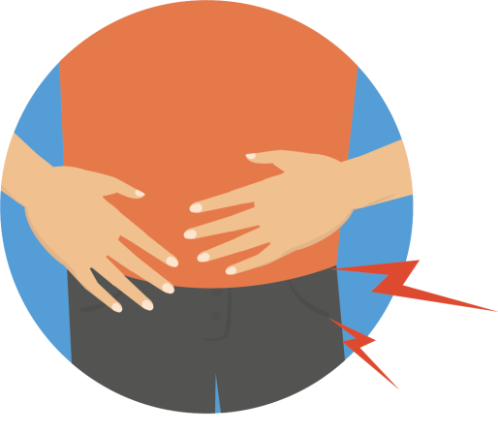
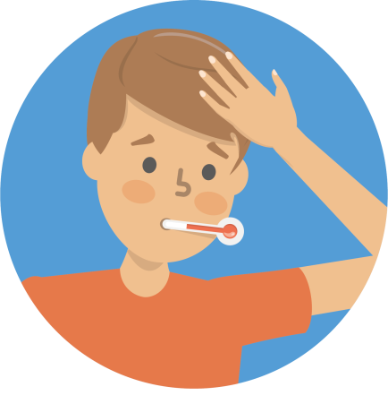
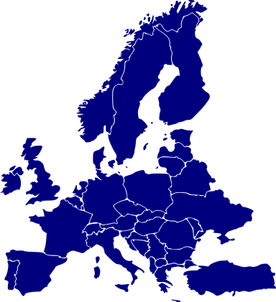
Élelmiszer-eredetű megbetegedés
Élelmiszer-eredetű megbetegedések
Ha nem mossuk meg alaposan a kezünket és/vagy nem kezeltük megfelelően az élelmiszert …
… megbetegedhetünk, amely enyhe esetben magától elmúlhat, …
… súlyosabb esetben orvoshoz kell fordulnunk …
… ráadásul ez akár járványhoz is vezethet!
^{Mese habbal, szülinappal} – Bevezetés az élelmiszerbiztonság világába
24
Notes:
Ha az élelmiszerbiztonsági szabályokat nem tartjuk be, gyakran megbetegedhetünk. Leggyakoribb tünetei már az étel elfogyasztását követő fél órán belül jelentkezhetnek: hányinger, hányás, hasi görcsök, hasmenés, amelyek enyhébb esetben maguktól elmúlnak. Ritkább esetben ennél súlyosabb tünetekkel nézhetünk szembe: pl. látászavar, zavartság, láz, kiszáradás, gyulladásos, mérgezéses tünetek.
Élelmiszer-eredetű megbetegedés gyanúja esetén is forduljunk orvoshoz, hogy a megfelelő kezelésben részesülhessünk.
Képek forrása:
Adobe stock
Európa térképe: https://pixabay.com/vectors/europe-map-skandinavia-305055/
Nagyító: https://pixabay.com/vectors/magnifying-glass-magnifier-glass-189254/
Baktérium: https://pixabay.com/vectors/germ-bacillus-angry-fight-against-158107/

Slide 25
JÁTÉK

Slide 26
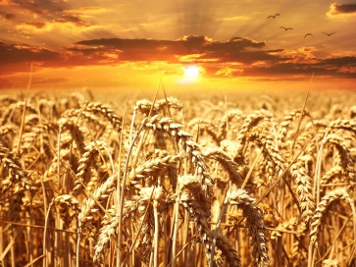
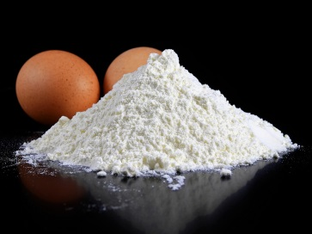
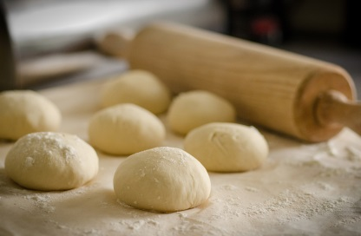
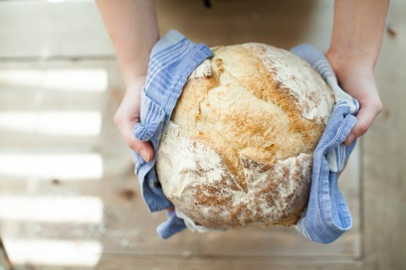
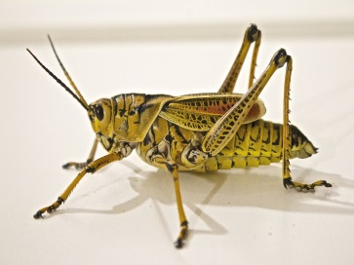
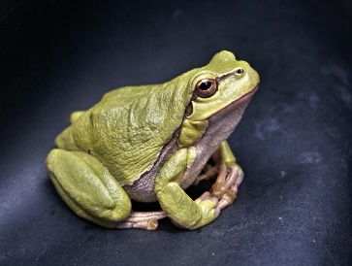
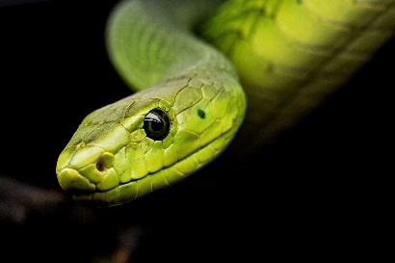
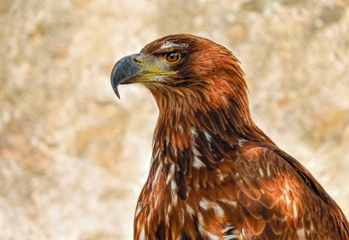
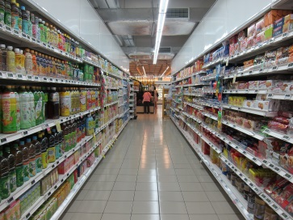
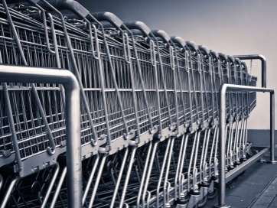
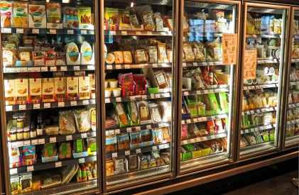
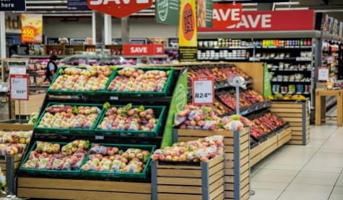
^{1/9}
Az alábbi lehetőségek közül válaszd ki azt, amely az élelmiszerláncot jelöli!
A
^{JÁTÉK}
B
C
D
^{Mese habbal, szülinappal} – Bevezetés az élelmiszerbiztonság világába
26
Notes:
Megoldás: A
Képek forrása:
Búzamező: https://pixabay.com/photos/wheat-field-wheat-cereals-grain-640960/
Liszt: https://pixabay.com/photos/flour-cereals-food-nutrition-bread-1582010/
Tészta: https://pixabay.com/photos/dough-cook-recipe-italian-flour-943245/
Kenyér: https://pixabay.com/photos/bread-baking-fresh-home-made-food-821503/
Hagyma: https://pixabay.com/photos/food-onions-garlic-spices-herbs-1239423/
Szöcske: https://pixabay.com/photos/locust-jumping-grasshopper-animal-674064/
Béka: https://pixabay.com/photos/frog-macro-amphibian-green-111179/
Kígyó: https://pixabay.com/photos/snake-reptile-tree-snake-3979601/
Sas: https://pixabay.com/photos/of-prey-eagle-adler-savannah-eagle-2749590/
Folyosó: https://pixabay.com/photos/grocery-store-market-supermarket-2619380/
Bevásárlókocsik: https://pixabay.com/photos/shopping-cart-shopping-supermarket-1275480/
Hűtő: https://pixabay.com/photos/supermarket-fridge-produce-food-949912/
Zöldséges: https://pixabay.com/photos/shopping-supermarket-merchandising-1232944/

Slide 27
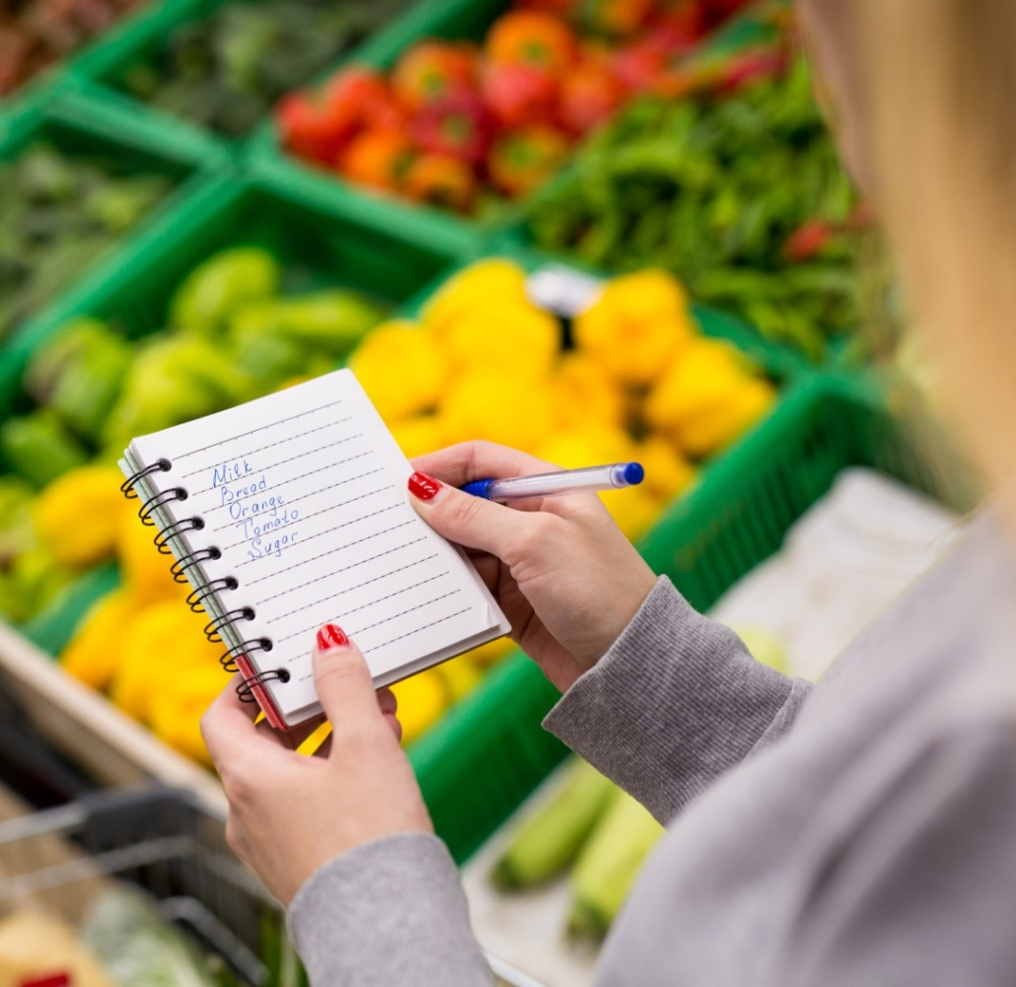
^{2/9}
A bevásárlólistára érdemes olyan sorrendben felírni az élelmiszereket, ahogy azokat a boltban a kosárba kell helyezni. Az alábbi listán melyik két élelmiszer szerepel rossz helyen?
Liszt
Kukorica konzerv
Száraztészta
Alma
Hagyma
Joghurt
Mozzarella
Nyers darálthús
Fagyasztott borsó
Csokis jégkrém
Liszt
Csokis jégkrém
Száraztészta
Alma
Hagyma
Joghurt
Mozzarella
Nyers darálthús
Fagyasztott borsó
Kukorica konzerv
^{JÁTÉK}
^{Mese habbal, szülinappal} – Bevezetés az élelmiszerbiztonság világába
27
Notes:
Megoldás: 2. és 10.
Képek forrása:
Adobe stock

Slide 28
^{3/9}
Bevásárláskor milyen sorrendben tesszük az élelmiszereket a kosárba?
Ahogy éppen eszünkbe jut
Ahogy a kezünk ügyébe akadnak
Hűtést nem igénylő -, hűtött -, fagyasztott termékek
Fagyasztott -, hűtött -, hűtést nem igénylő termékek
^{JÁTÉK}
^{Mese habbal, szülinappal} – Bevezetés az élelmiszerbiztonság világába
28
Notes:
Megoldás: C

Slide 29
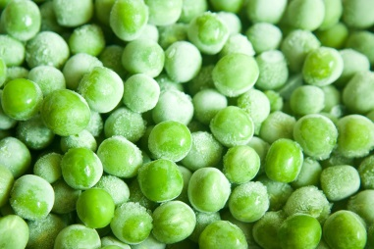
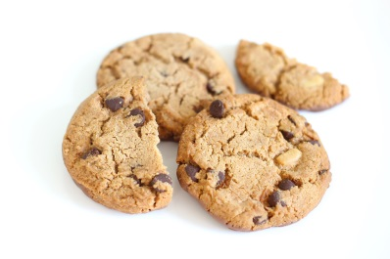
^{4/9}
Milyen termékeket kell hűtőtáskában hazavinni a boltból? (Több válasz is helyes lehet!)
^{JÁTÉK}
Fagyasztott borsó
Fűszerek
Keksz
Friss eper
Fagylalt
Banán
Konzerv
^{Mese habbal, szülinappal} – Bevezetés az élelmiszerbiztonság világába
29
Notes:
Megoldás: Fagyasztott borsó, fagylalt
Képek forrása:
Fagyasztott zöldborsó: https://pixabay.com/photos/peas-frozen-vegetables-green-raw-166969/
Fűszerek: https://pixabay.com/photos/mat-spices-3251064/
Keksz: https://pixabay.com/photos/biscuit-cookie-chocolate-delicious-1832917/
Friss eper: https://pixabay.com/photos/strawberries-fruit-delicious-food-3431122/
Fagylalt: https://pixabay.com/photos/ice-cream-raspberry-food-tasty-1932465/
Banán: https://pixabay.com/photos/banana-minimum-fruit-tropical-2449019/
Konzerv: https://pixabay.com/photos/can-kitchen-product-wooden-canned-3151143/

Slide 30
^{5/9}
Vásárlás után melyik a helyes útvonal?
Bolt – Mozi – Otthon
Bolt – Nagymama – Fagylaltozó – Otthon
Bolt – Otthon
Bolt – Gyorsétterem – Otthon
^{JÁTÉK}
^{Mese habbal, szülinappal} – Bevezetés az élelmiszerbiztonság világába
30
Notes:
Megoldás: C

Slide 31
^{6/9}
Mire kell odafigyelni kézmosáskor? (Több válasz is helyes lehet!)
A koszos kezünkkel a lehető legtöbb dolgot összefogdossuk kézmosás előtt
Minél gyorsabban legyünk túl rajta
Meleg vizet és szappant is használjunk
Csak hideg vizet használjunk, hogy megfagyjanak a baktériumok
Kézmosás után töröljük szárazra a kezünket
A kézmosás legalább 20 másodpercig tartson
^{JÁTÉK}
^{Mese habbal, szülinappal} – Bevezetés az élelmiszerbiztonság világába
31
Notes:
Megoldás: C, E, F

Slide 32
^{7/9}
Milyen esetben kell külön vágódeszkát és kést használni?
Nyers húsok után friss zöldségek szeleteléséhez
Saláta, paradicsom, uborka felvágásához
Minden ételkészítéskor vadonatúj vágódeszkát és kést kell használni
^{JÁTÉK}
^{Mese habbal, szülinappal} – Bevezetés az élelmiszerbiztonság világába
32
Notes:
Megoldás: A

Slide 33
^{8/9}
^{Mi a hiba a képen?}
^{JÁTÉK}
^{Mese habbal, szülinappal} – Bevezetés az élelmiszerbiztonság világába
33
Notes:
Megoldás: macska a konyhapulton
Kép forrása:
Nébih, Mese habbal, szülinappal című mesekönyv

Slide 34
^{9/9}
Egészítsd ki a következő mondatot!
Ha betegek vagyunk, ….
… csak az étel közelében tüsszenthetünk.
… ne készítsünk ételt másoknak.
... bele szabad nyúlni ujjal a közös ételben.
… érdemes a gőzölgő étel felett inhalálni.
^{JÁTÉK}
^{Mese habbal, szülinappal} – Bevezetés az élelmiszerbiztonság világába
34
Notes:
Megoldás: B

Slide 35
^{Ezeket jegyezd meg}
1. Készíts bevásárlólistát!
2. Ügyelj a bevásárlás sorrendjére!
3. Bevásárlás után egyből menj haza!
^{Összefoglalás}
4. Alaposan mosd meg a kezed!
5. Otthon minden élelmiszert pakolj a megfelelő helyre!
6. Betegen ne készíts ételt másoknak!
7. Ne engedj be a konyhába háziállatot!
8. Használj külön eszközöket a nyers húshoz és friss zöldségekhez!
9. Alaposan süss/főzz meg mindent!
10. Mosd meg a nyers gyümölcsöket és a zöldségeket!
^{Mese habbal, szülinappal} – Bevezetés az élelmiszerbiztonság világába
35
Notes:
Képek forrása
Nébih, Mese habbal, szülinappal című mesekönyv
Adobe stock
Bevásárlólista: https://pixabay.com/vectors/buy-checklist-clipboard-l-list-1297592/
Bolt: https://pixabay.com/illustrations/supermarket-market-minimarket-sell-2011060/
Otthon: https://pixabay.com/illustrations/brick-house-landscape-flowers-4238829/
Autó: https://pixabay.com/photos/car-pink-car-thunderbird-drive-1957037/
Zöld jelzőlámpa: https://pixabay.com/vectors/traffic-light-green-go-149580/
Piros x: https://pixabay.com/illustrations/feedback-opinion-gut-bad-neutral-1311638/

Slide 36
KÖSZÖNÖM A FIGYELMET!
nebihoktatas.hu

